Slide 1
Ziņu izmaiņas būvkomersantu reģistrā ir jāveic, ja:
Būvkomersants nodibinājis vai izbeidzis darba tiesiskās attiecības ar būvspeciālistu;
Pagarinājis noslēgtā darba līguma termiņu ar būvspeciālistu;
Būvkomersanta valdes loceklis uzsācis vai pārtraucis veikt būvspeciālista pienākumus;
Mainījusies cita reģistrā norādīta informācija par būvspeciālistiem.
! Būvkomersanta pienākums ir informēt reģistra iestādi par ziņu izmaiņām 10 darbdienu laikā !

Slide 2

Ziņu izmaiņu iesniegšana BIS
1. Autorizējieties BIS profilā (https://bis.gov.lv/lv)

Slide 3
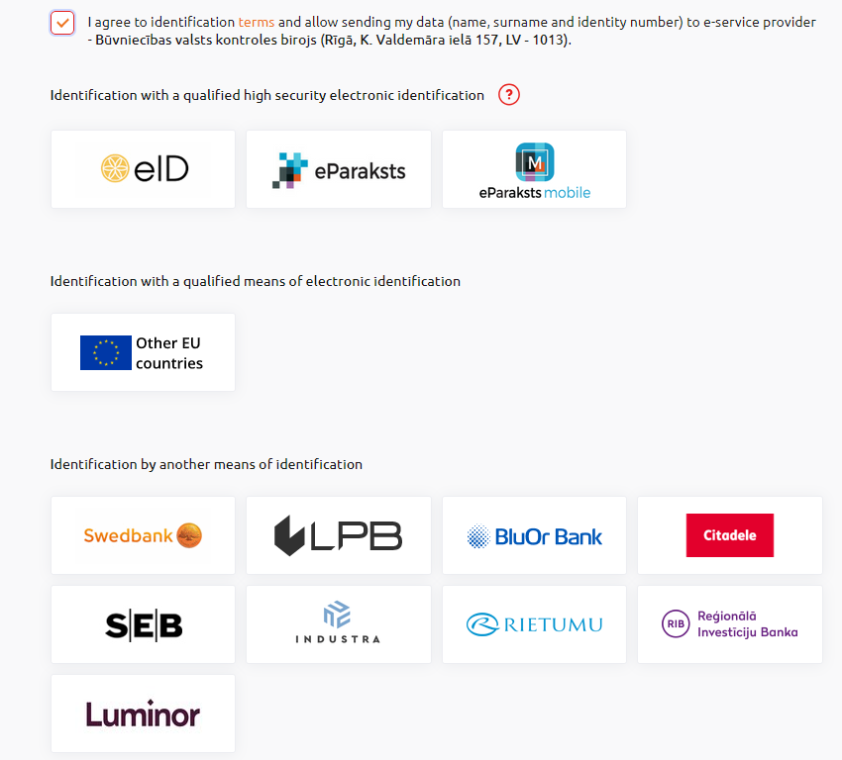
2. Piekrītiet identifikācijas noteikumiem
un personas datu apstrādei
3. Veiciet elektroniskās identitātes verifikāciju

Slide 4
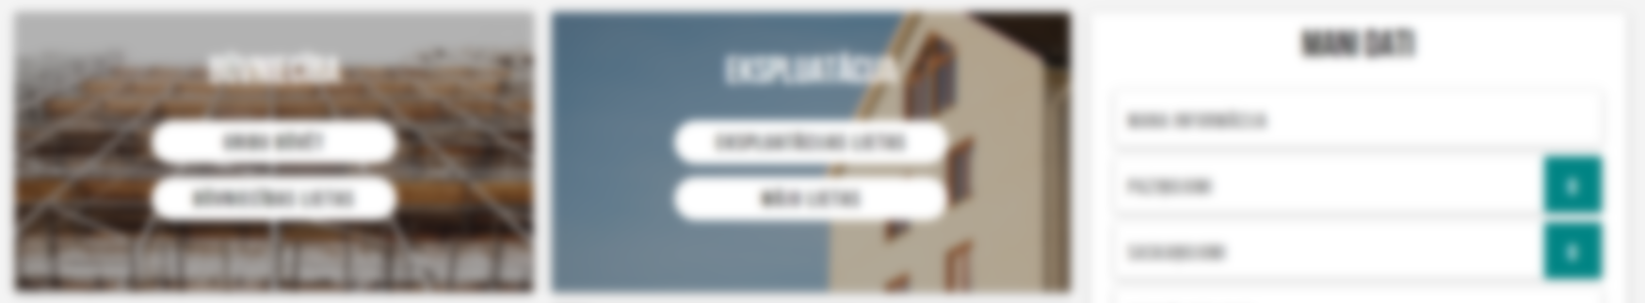

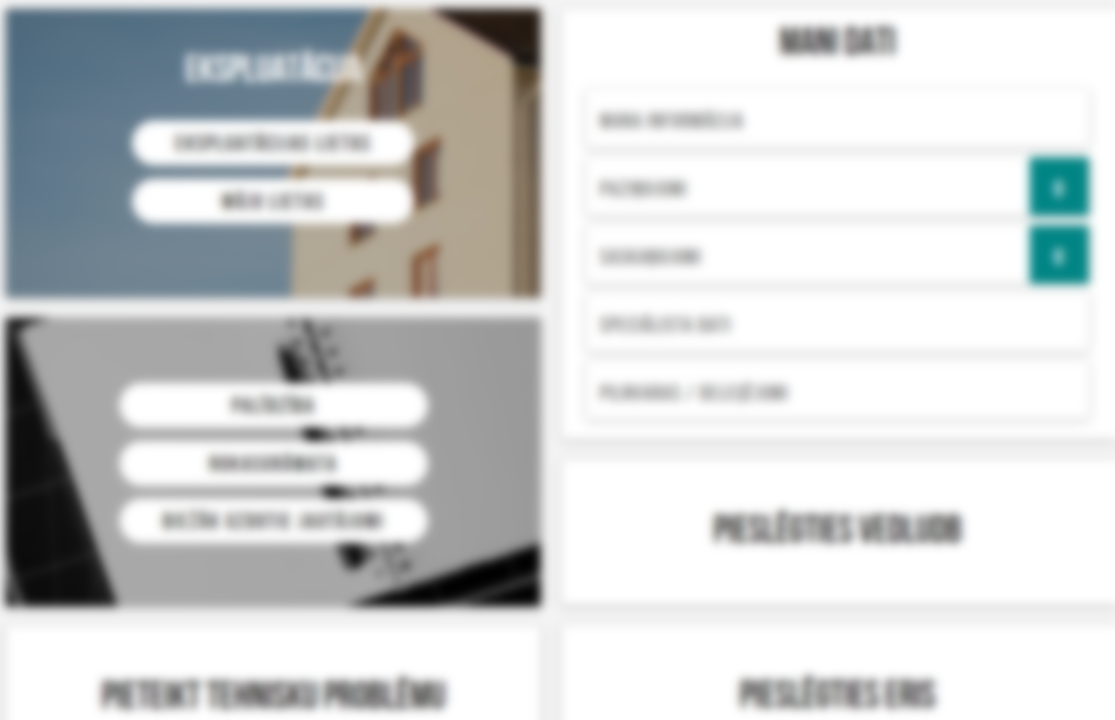
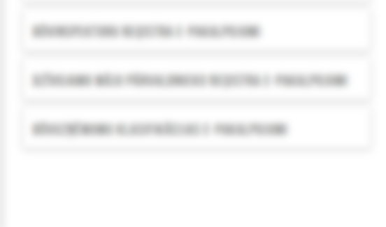
4. Sadaļā PANELIS nospiediet «Būvkomersantu reģistra e-pakalpojumi»

Slide 5

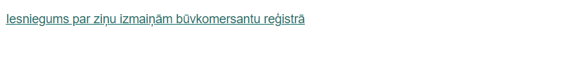
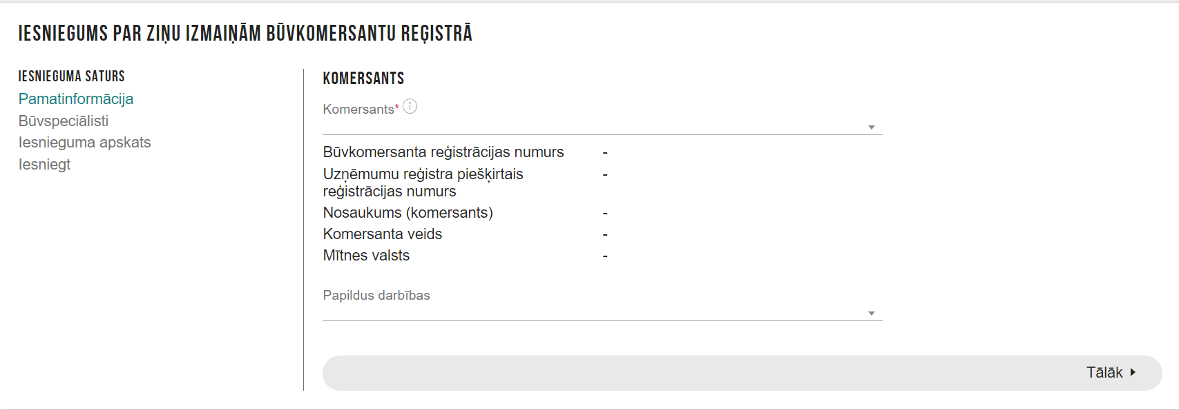
3. Nospiediet «Iesniegums par ziņu izmaiņām»
4. Sameklējiet komersantu, rakstot vienoto reģistrācijas numuru
5.

Slide 6
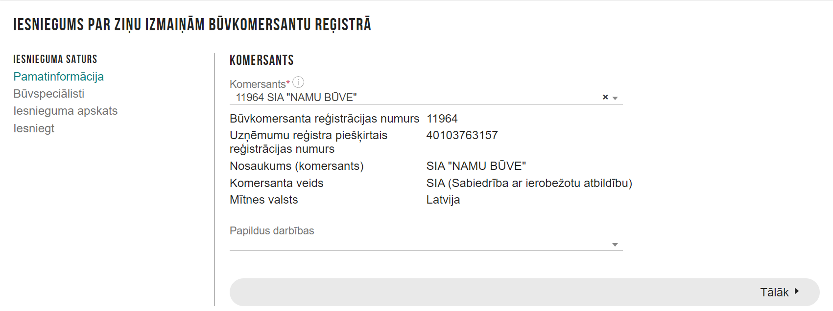
6. Piemērs
7.

Slide 7
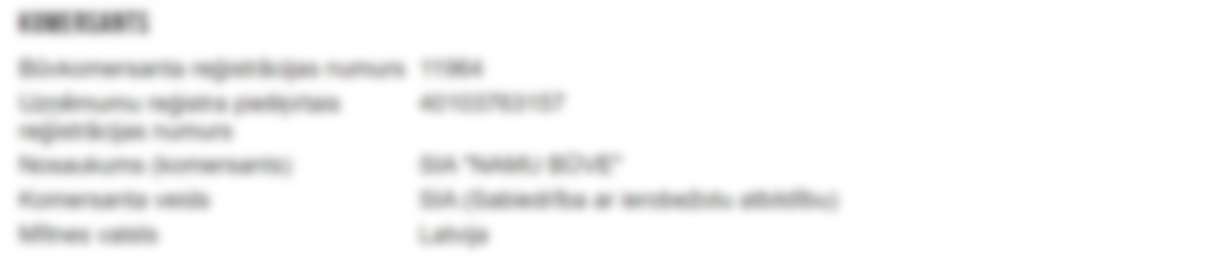
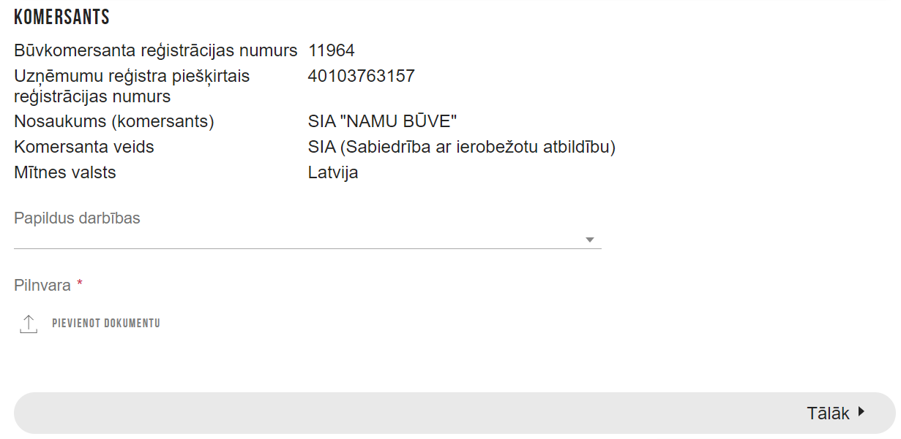
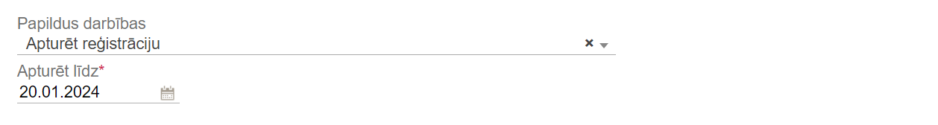

Sadaļu «Papildus darbības» izmantojiet, ja vēlaties apturēt reģistrāciju līdz 6 mēnešiem, ja nē,
tad spiediet Tālāk (uz 8. soli).
Apturēt reģistrāciju līdz 6 mēnešiem:
Sadaļā «Papildus darbības» izvēlēties opciju «Apturēt reģistrāciju»
Ievadiet datumu līdz kuram vēlaties apturēt reģistrāciju, kas no pašreizējā datuma ir 6 mēnešu laikā

Slide 8
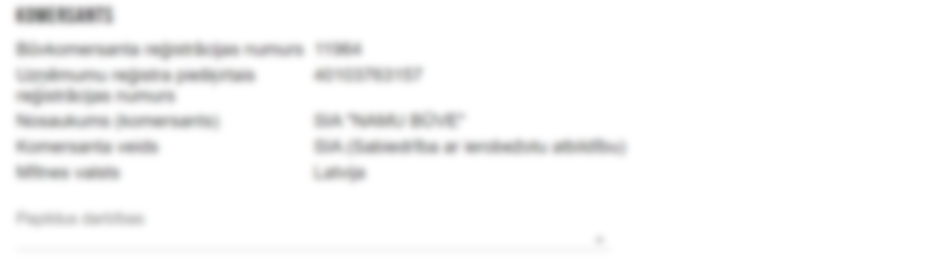
8. Šajā gadījumā pievienojiet pilnvaru, kas apliecina Jūsu tiesības iesniegt informāciju uzņēmuma vārdā
9. «Pievienot dokumentu» skenētu vai elektroniski parakstītu
10.

Slide 9
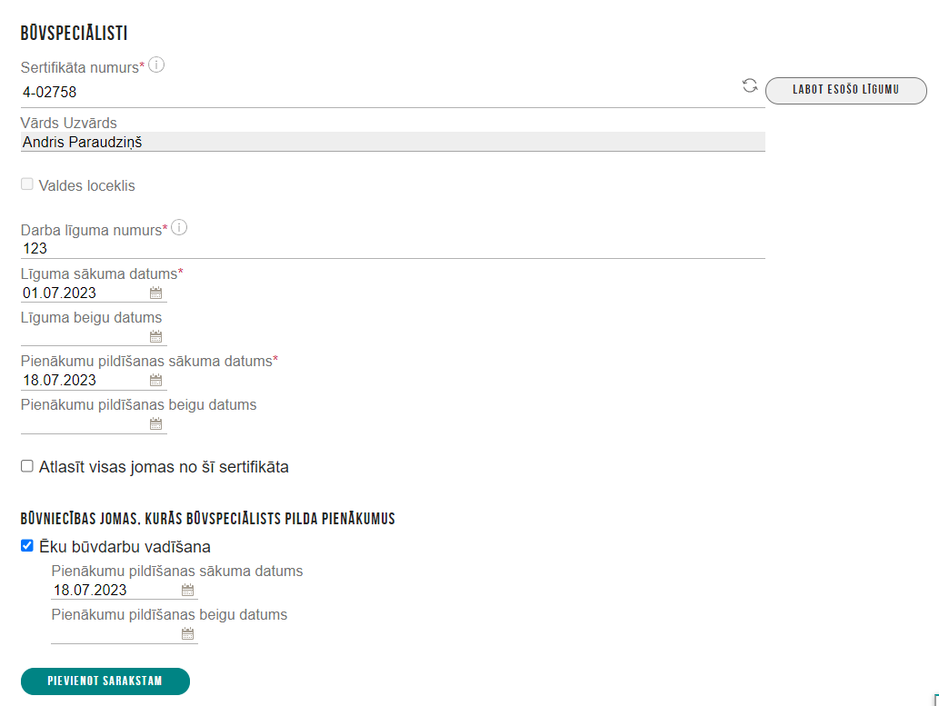
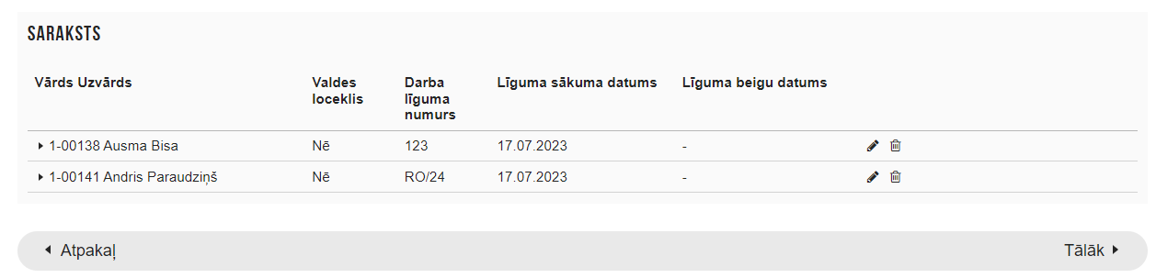
11. Šeit ir iespēja:
Norādīt jaunus būvspeciālistus;
Labot esošo būvspeciālistu līgumus;
Norādīt, ka būvspeciālists ir atbrīvots no amata
! Darba īgumam jābūt reģistrētam VID !
12. Lai iekļautu iesniegumā būvspeciālistu, spiediet «Pievienot sarakstam». Sarakstā var norādīt vairākus būvspeciālistus
13.

Slide 10
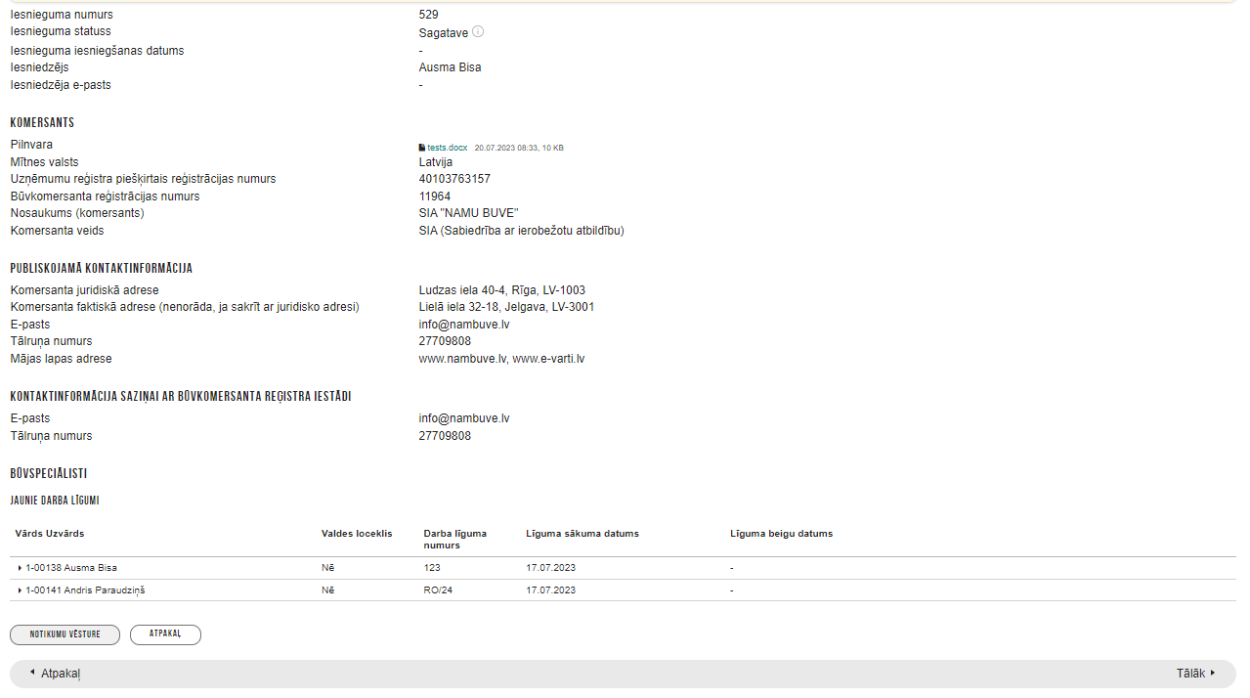
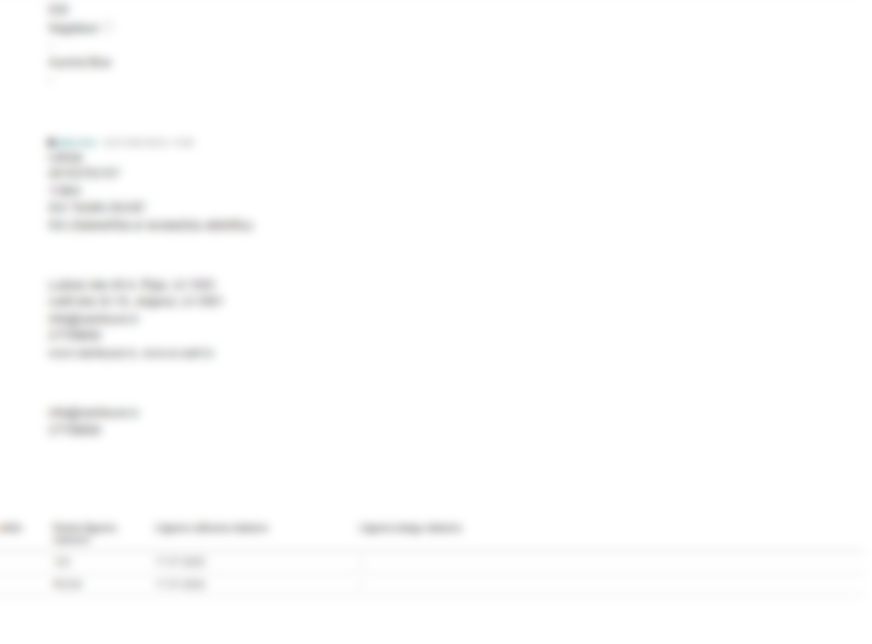
14.

Slide 11
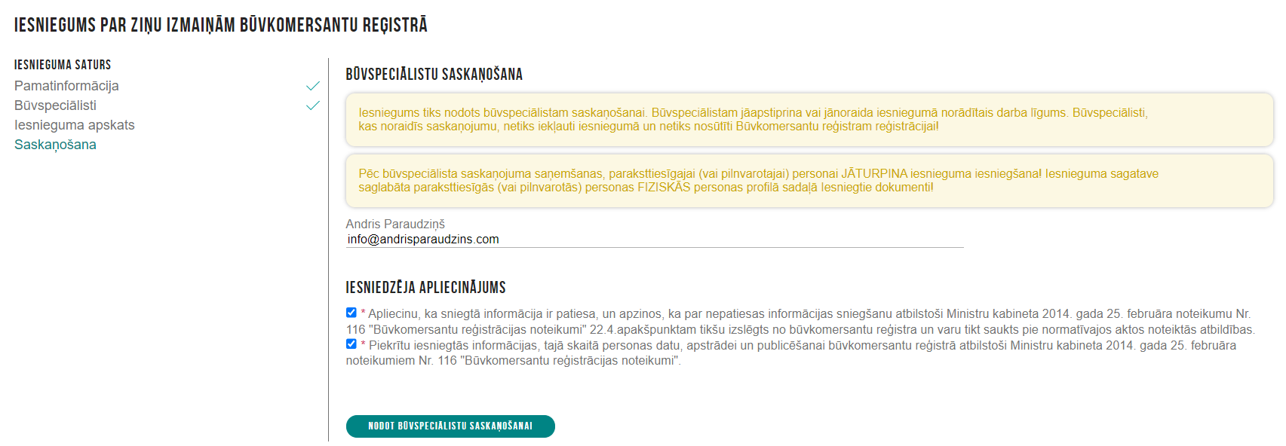
15. Nododiet darba līgumu saskaņošanai būvspeciālistam
Lai norādītu jaunu būvspeciālistu – nepieciešams viņa saskaņojums.
Ja sistēma nav pievienojusi būvspeciālista e-pastu, ierakstiet to manuāli.
Kad iesniegums ir nodots saskaņošanai, būvspeciālistam jāpārbauda informācija un tā jāapstiprina.
16.

Slide 12
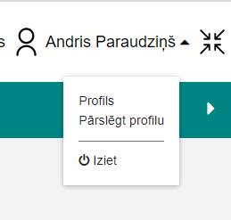


Kad iesniegums ir nodots saskaņošanai, būvspeciālists izpilda nākamos soļus
1. Izpildiet šīs instrukcijas 1; 2; 3 soli.
Nospiediet sadaļu «Profils»
2. Pāriet uz sadaļu «Paziņojumi»

Slide 13
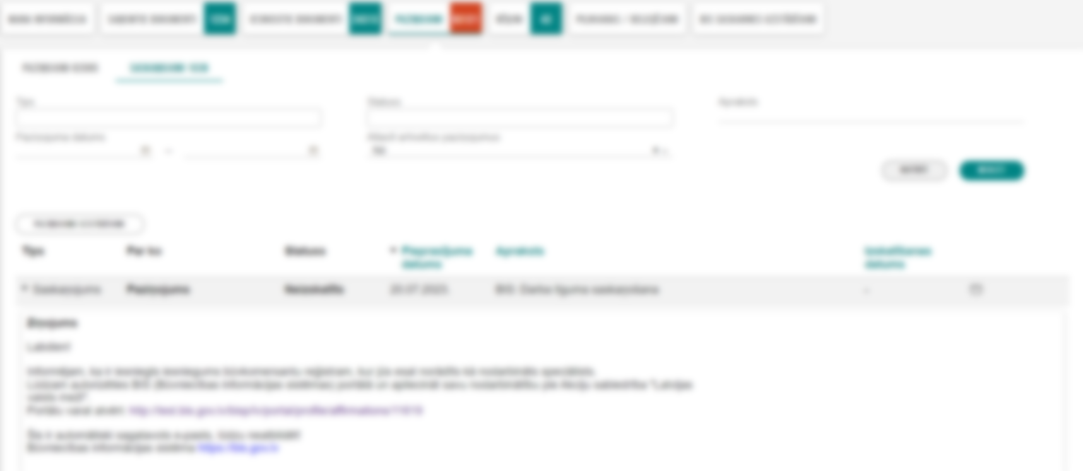
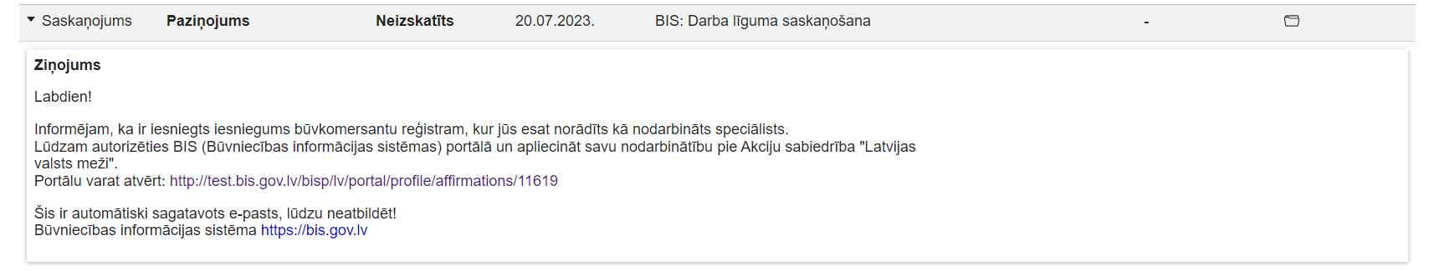

Slide 14
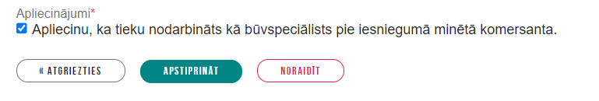
Atrodiet pašā apakšā

Slide 15
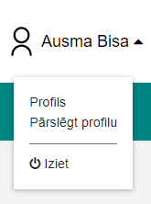
Pēc tam, kad būvspeciālists ir saskaņojis iesniegumu – turpmākos soļus izpilda būvkomersants
1. Izpildiet šīs instrukcijas 1; 2; 3 soli.
Nospiediet sadaļu «Profils» (ielogojieties, kā fiziska persona)

Slide 16

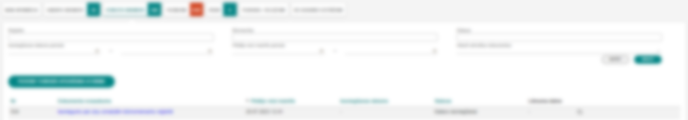

2. Izvēlieties sadaļu «Iesniegtie dokumenti»
3. Notīriet lauku «atlasīt arhivētus dokumentus» – spiediet «meklēt»
4. Spiediet «Pēdējo reizi mainīts» - kamēr parādās dokumenti ar jaunāko datumu
5. Nospiediet
6. Pārbaudiet iesniegumu – un spiediet «Tālāk»

Slide 17
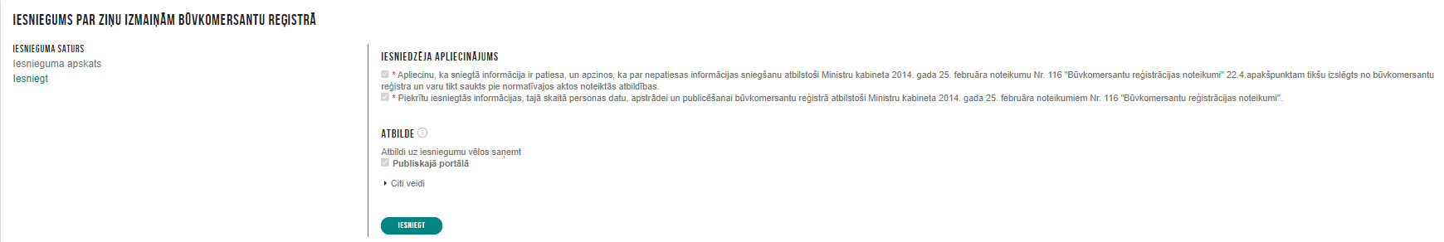

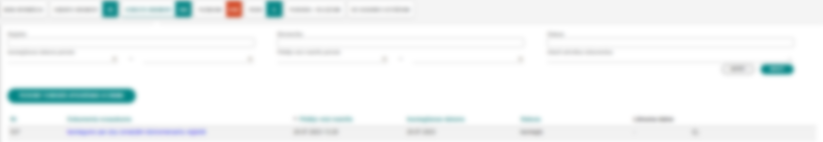

7.
8.
9. Iesniegto dokumentu statuss - IESNIEGTS

Slide 18
Citas pamācības saistībā ar būvkomersantu reģistra e-pakalpojumiem:
Ikgadējās informācijas atjaunošana būvkomersantu reģistrā: https://bis.gov.lv/cms/ckeditor_assets/files/7e75d2708895aaa9378ed810683c5339c6a8987d/Ikgadejas_informacijas_iesniegsanas_pamaciba_2023_aktual.pdf
Par izslēgšanu no būvkomersantu reģistra: https://bis.gov.lv/system/resources/W1siZiIsIjIwMTgvMTAvMDQvMTBfMDRfMDdfMzc4X0llc25pZWdzYW5hc19wYW1hY2liYV9penNsZWdzYW5hLnBkZiJdXQ/Iesniegsanas%20pamaciba-izslegsana.pdf

